Slide 3
Сабақтың тақырыбы: Ауданды өлшеу.Палетка
Сабақтың мақсаты : Палетка ұғымымен таныстыру палетканы пайдаланып фигураның ауданын есептеуді үйрету .

Slide 4
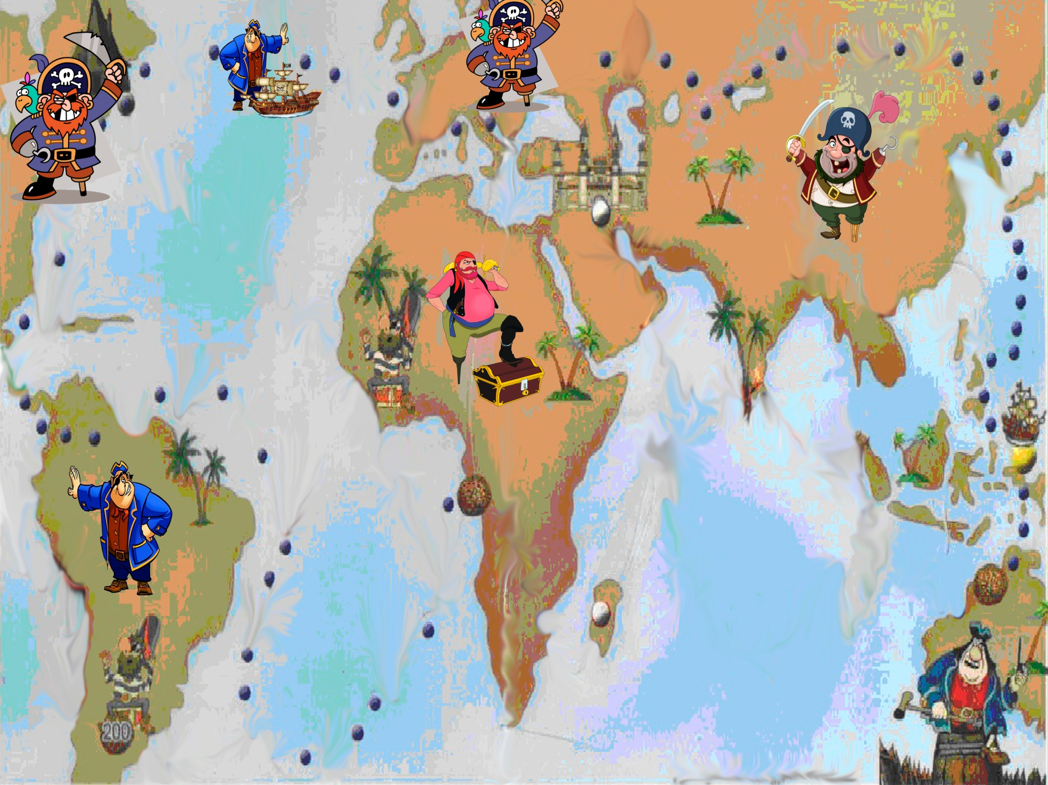

Slide 5
Палетка – шаршылармен бөлінген мөлдір пластина. Палеткамен өлшенген фигураның ауданы квадрат сантиметрмен есептеледі.

Slide 6
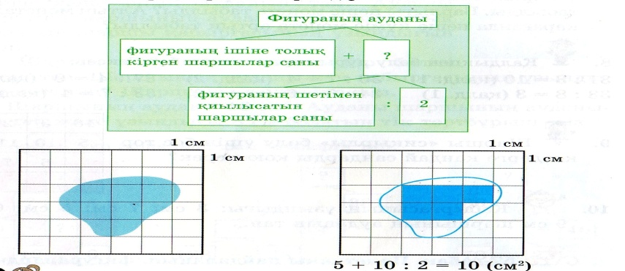

Slide 7
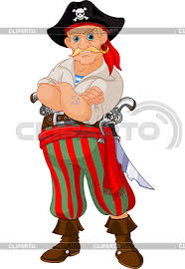
БоапшкаБұл балалбббб
1- топ
Бұл балалар палетканың көмегімен фигураның ауданын таба алар ма екен?
3- топ
2- топ

Slide 8
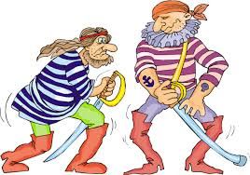
Енді біздің тапсырмамызды орындай алмайтыны анық

Slide 9
Топ басшылары да мен сияқты есепке мықты ма екен?

Slide 10
Бала саны - 8 Табан балық -40 өзара тең бөліп алды. Әр бала неше балық алды ? Ш: 40: 8= 5 Ж: әр бала 5 балық алды. № 4 -2 Түске дейін-30 табан балық Түстен кейін-15 қызылқанат балық -? 8 сазан балық -? Ш: 30+(15+8)=53 Ж:барлығы: 53балық

Slide 11
1 есеп | Ұқсастығы | 2 есеп
40:8 = 5 Бір амалмен шығарылады Балықты балалар ұстаған | Екеуі де балық туралы Екеуінде де табан балық аталады | 15+8=23 30 +23= 53 Екі амалмен шығарылады.Балықты балықшылар ұстаған

Slide 12
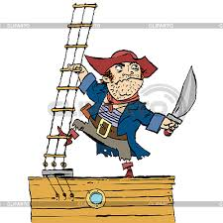
5-ке бөлгенде 1 қалдық қалатын үш санды кім жаза алады?
10-ға бөлгенде 4 қалдық қалатын үш санды ше?

Slide 13
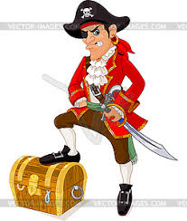
ҚАЙДА?
ҚАЛАЙ?
ҚАНДАЙ?

Slide 14
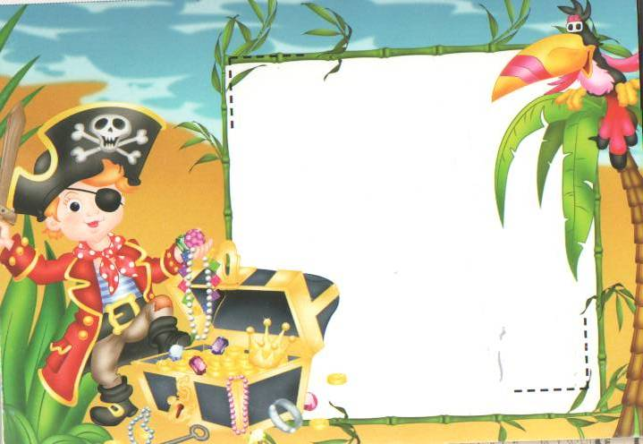
Құрметті жас дос!
Бүгінгі математика сабағында көрсеткен білімің мен тапқырлығың үшін алғыс білдіремін!

